Slide 1

eHemofilia

Slide 2

eHemofilia
Wnioskodawca: MINISTER ZDROWIA
Beneficjent: Centrum e-Zdrowia
Partnerzy: nie dotyczy
Źródło finansowania: Budżet państwa cz. 46 – Zdrowie
Całkowity koszt projektu: 30 609 547,94 zł
Planowany okres realizacji projektu: 06.2021 – 03.2024

Slide 3
Cele projektu:
Poprawa jakości życia osób chorych na hemofilię i pokrewne skazy krwotoczne, zmniejszenie chorobowości poprzez objęcie opieką w specjalistycznych ośrodkach dedykowanych tej grupie chorych.
Zaopatrzenie w leki niezbędne dla chorych na hemofilię i pokrewne skazy krwotoczne, poprawa jakości obsługi tej grupy chorych poprzez zmniejszenie uciążliwości związanych z odbiorem produktów leczniczych, celem prowadzenia profilaktyki i leczenia domowego.
Wzmocnienie nadzoru nad stosowaniem produktów leczniczych u ww. grupy chorych, skoordynowanie działań na szczeblu ogólnopolskim oraz podniesienie wiedzy personelu medycznego zaangażowanego w sprawowanie specjalistycznej opieki nad tą grupą chorych oraz monitorowanie leczenia z wykorzystaniem rejestru medycznego chorych na hemofilię i pokrewne skazy krwotoczne.
Cele projektu realizują cele strategiczne:
Narodowy Program Leczenia Chorych na Hemofilię i Pokrewne Skazy Krwotoczne na lata 2019-2023 - Zapewnienie opieki i poprawa standardu leczenia chorych na hemofilię i pokrewne skazy krwotoczne
Program Zintegrowanej Informatyzacji Państwa w zakresie realizacji celów:
  4.2.1. Zwiększenie jakości oraz zakresu komunikacji między obywatelami i innymi interesariuszami a państwem
  4.2.2. Wzmocnienie dojrzałości organizacyjnej jednostek administracji publicznej oraz usprawnienie zaplecza elektronicznej administracji (back office)
  4.2.3. Podniesienie poziomu kompetencji cyfrowych obywateli, specjalistów TIK oraz pracowników administracji publicznej
Strategia na Rzecz Odpowiedzialnego Rozwoju – do roku 2020 (z perspektywą do 2030 r.). Zakres projektu wpisuje się w Strategię na rzecz Odpowiedzialnego Rozwoju – cel szczegółowy III – skuteczne państwo i instytucje służące włączeniu społecznemu i gospodarczemu – Obszar E-państwo;

Slide 4
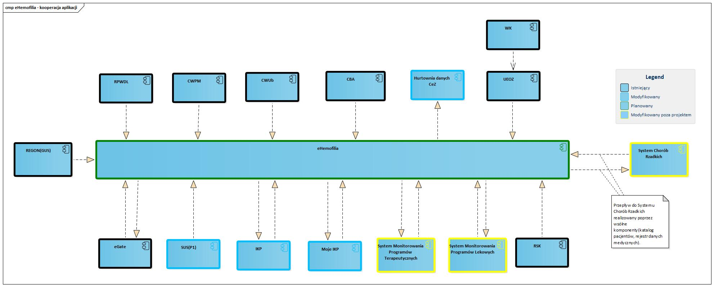
ARCHITEKTURA
Widok kooperacji aplikacji

Slide 5
Dziękuję za uwagę

